Slide 1
用汗水灌溉出一片幸福
范美雲的故事

Slide 2
用汗水灌溉出一片幸福
1
2
3
4
美雲在越南
1.家庭狀況
2.和手足、朋友的相處
3.求學過程
4.生活情境

Slide 3
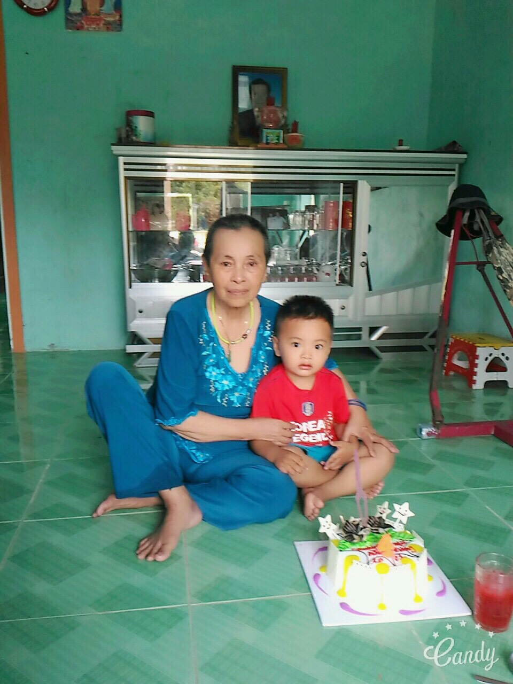
親愛的媽媽

Slide 4
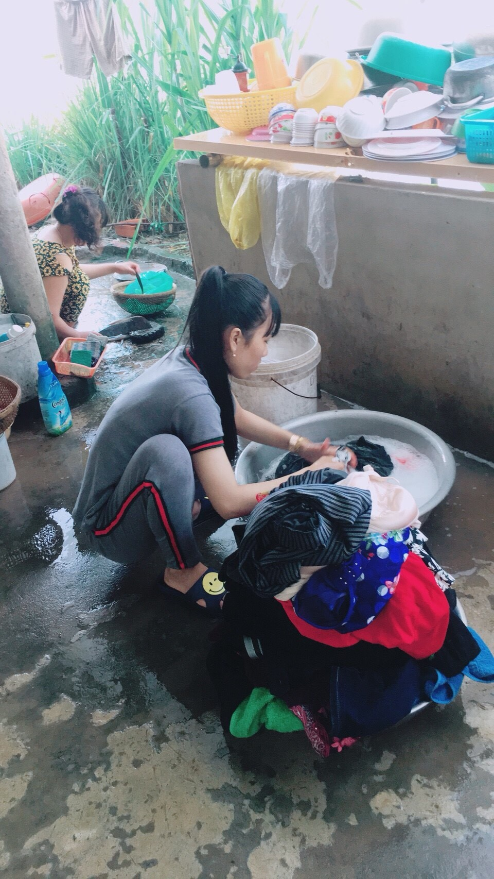
在越南的家，我們都是用手洗衣服的唷~!

Slide 5
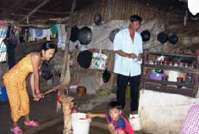
越南早期取水的方式

Slide 6
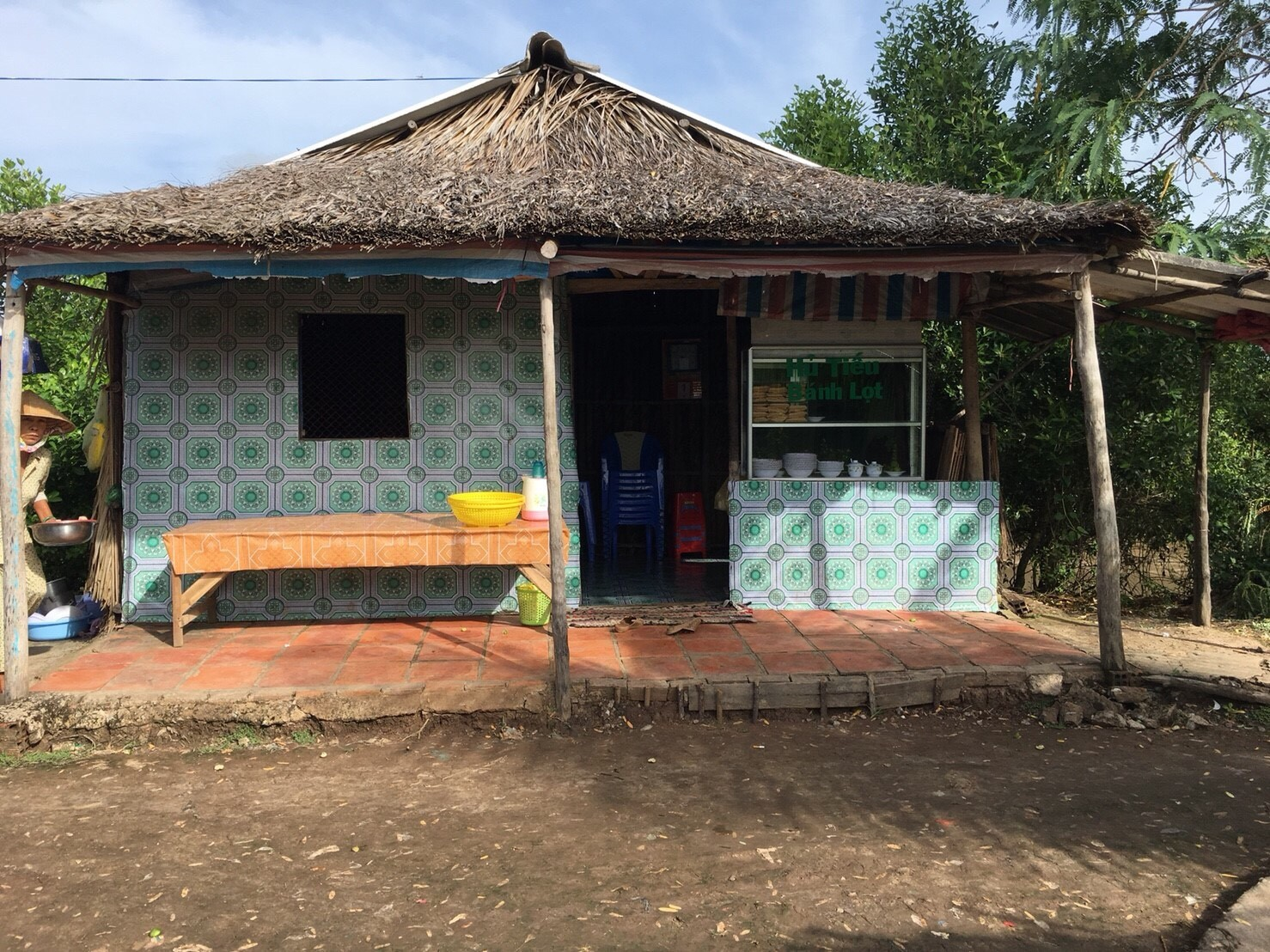
我們家在越南開的河粉店店面

Slide 7
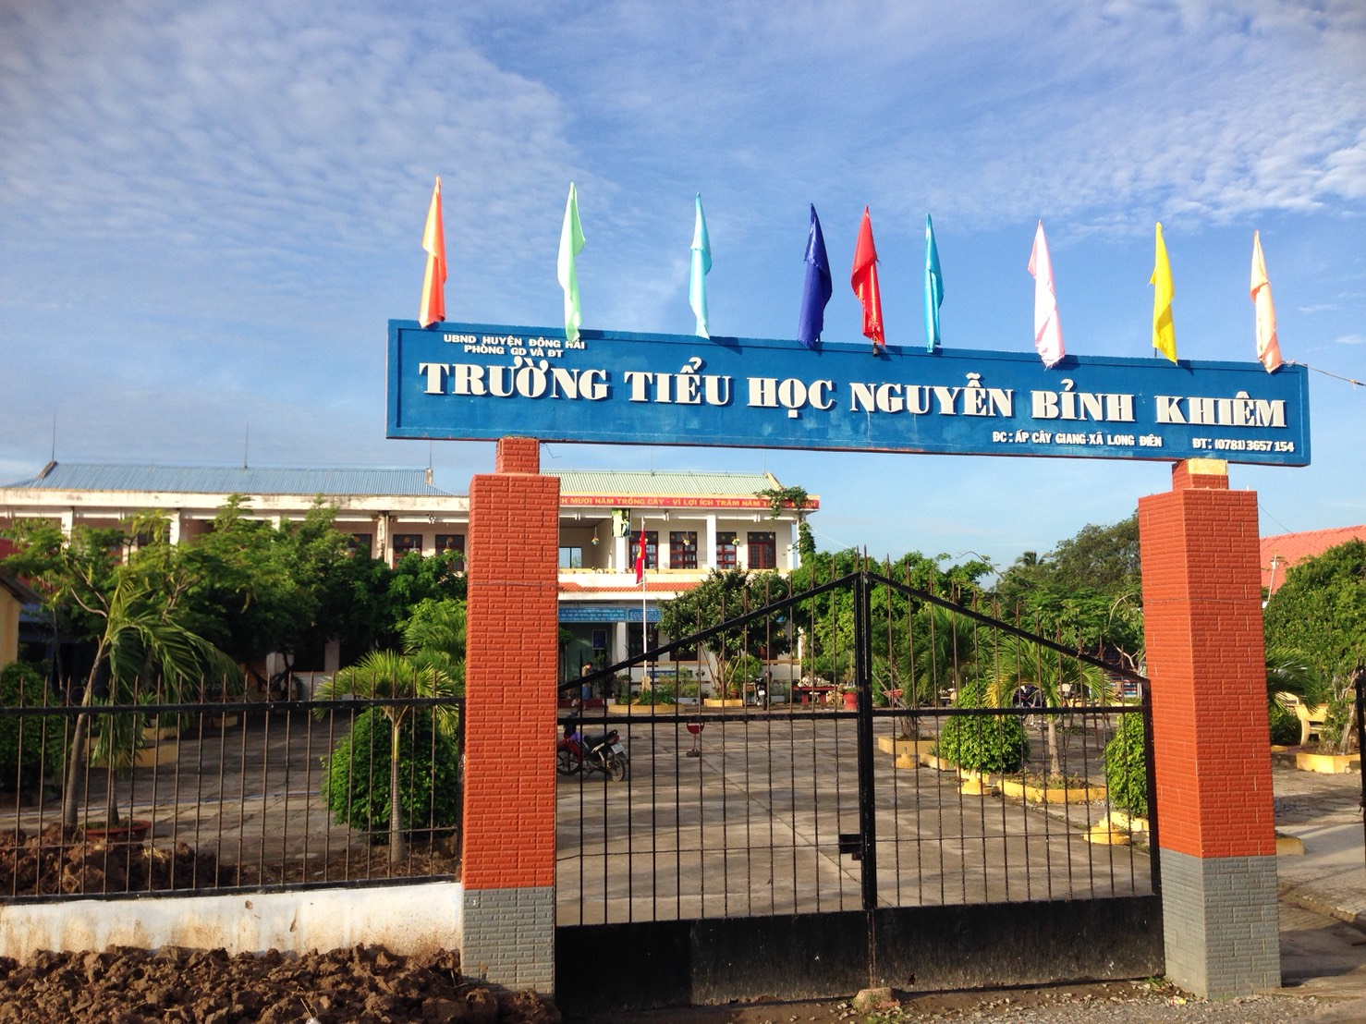
猜猜這是哪裡？
這是我國小的母校唷~
跟興仁很不一樣吧！

Slide 8
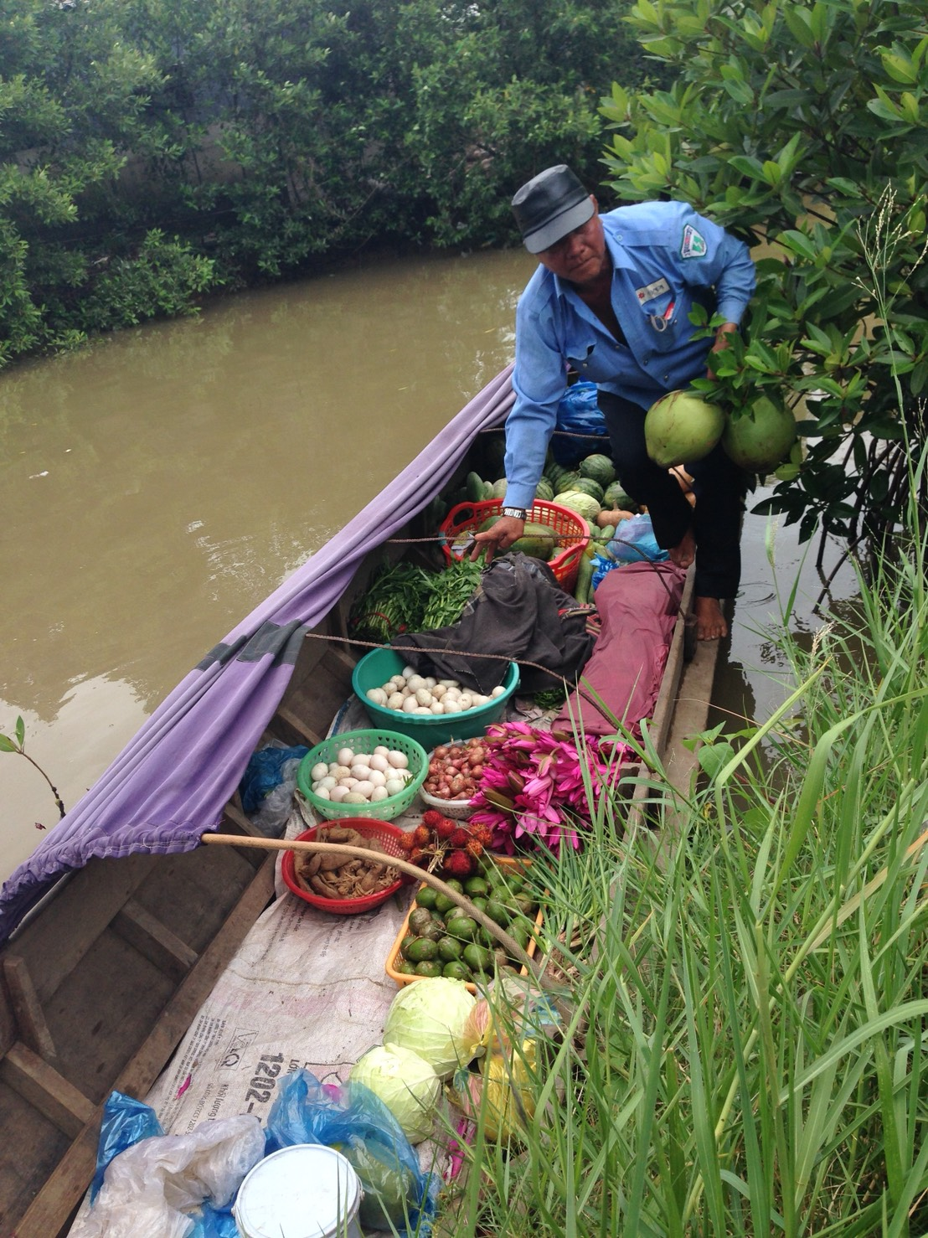
越南的水上市場，台灣沒有吧！

Slide 9
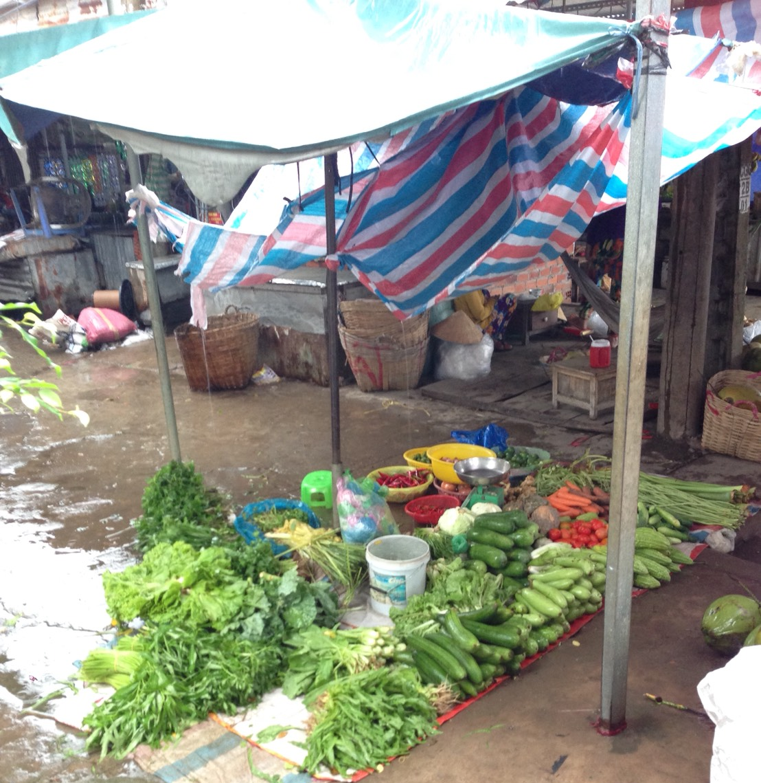
這是我家的小市場

Slide 10
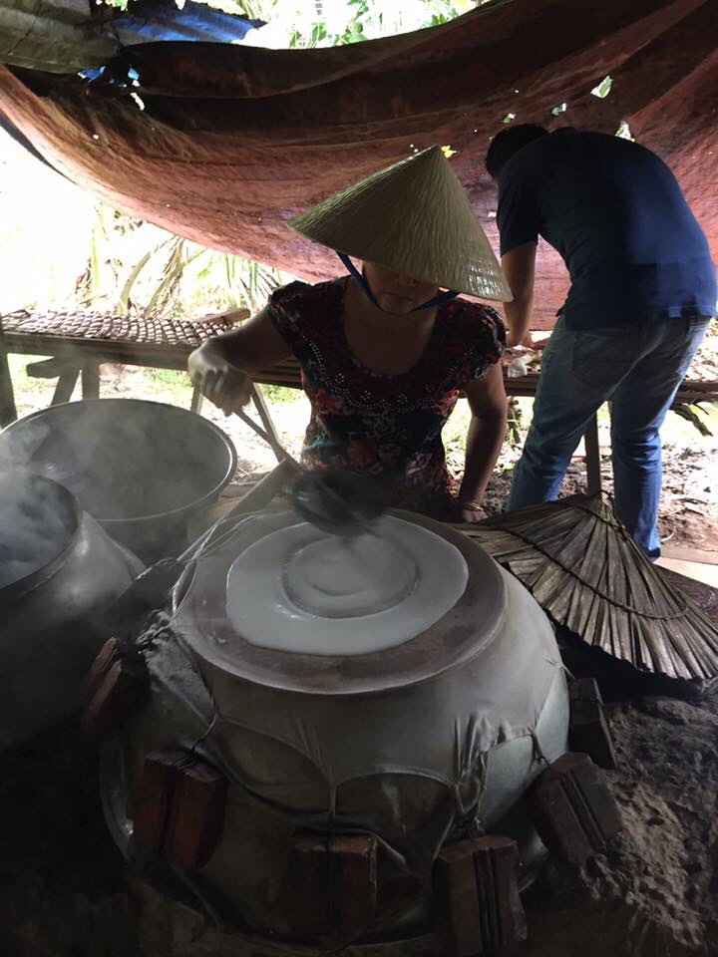
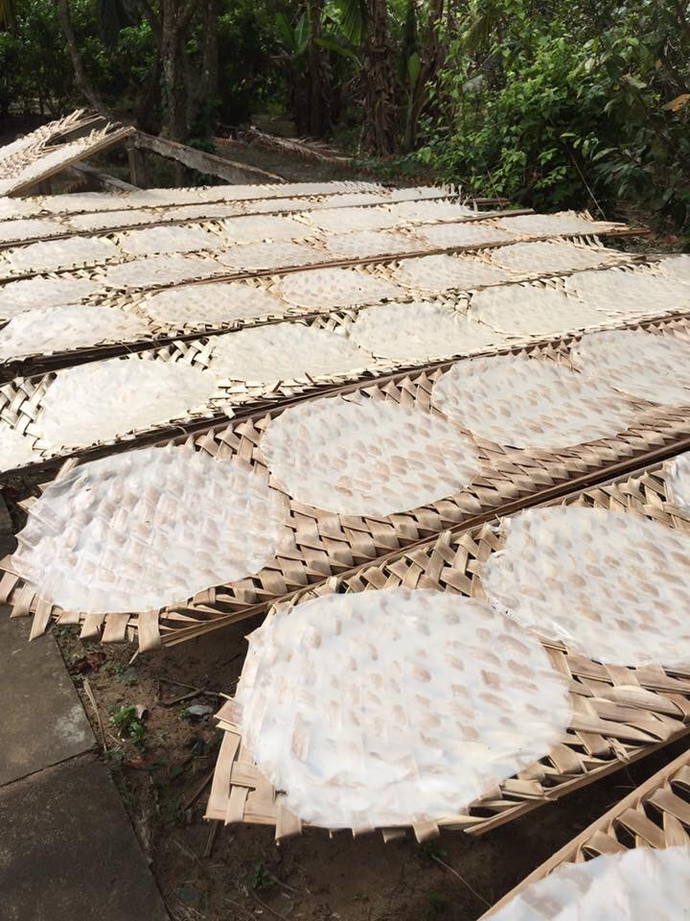
你看的出來，我們在做什麼嗎？
答案是…越南薄餅
曬乾就可以包春捲囉~

Slide 11
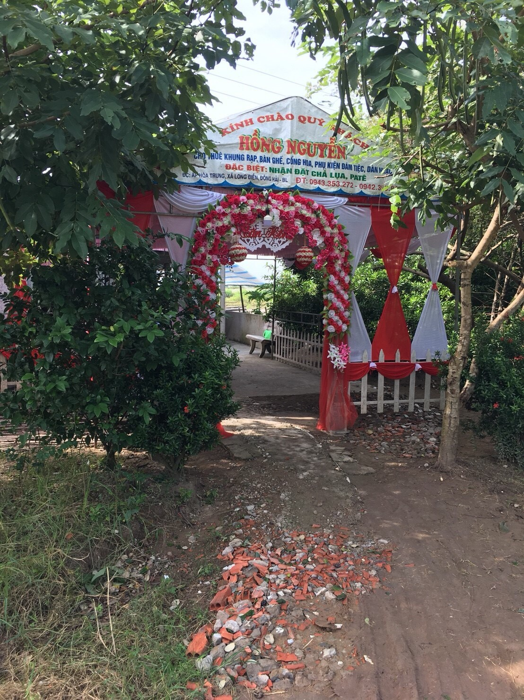
親愛的弟弟的婚禮

Slide 12
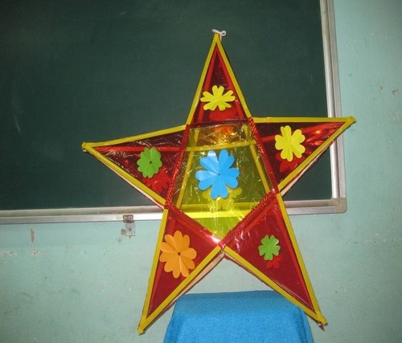
猜猜看，這是什麼？
這是越南的燈籠唷！

Slide 13
用汗水灌溉出一片幸福
1
2
3
4
來台灣的契機
1.為什麼想要來台灣？
2.用什麼方式來台灣？
3.確定要帶台灣的時候，有什麼擔心？
4.在越南有準備了什麼來克服？

Slide 14
從越南，到台灣……
來台灣之前，聽幾個好朋友嫁過來台灣，都說這裡賺錢容易，又賺得多，不像在越南，想賺錢都很難…
剛好我現在的丈夫，當時去越南找老婆，他第一眼就認定我，選上了我，就這樣迷迷糊糊嫁來台灣
當我確定可以來台灣最擔心的是…..語言問題跟生活習慣
語言問題跟我說的話不同，是我最大的擔心
但是人家說入境隨俗……

Slide 15
用汗水灌溉出一片幸福
1
2
3
4
初到台灣
1.一開始面臨什麼問題？
2.怎麼解決這些問題？
3.有什麼支持嗎？
4.解決上述問題後，你還做了哪些事情？

Slide 16
初到台灣……
剛開始面臨的問題就是，婆婆叫我去市場買菜，當時雖然已經會說一點點中文，但是很多東西很多菜根本不會說。所以都是比手畫腳，用很不標準的中文跟攤販買菜。雖然大家聽不懂，還是會教我正確的說法。
為了趕快適應台灣，所以我去上課、去學注音、讀國語、台語 ，慢慢學習台灣的文化，終於克服了自己的擔心

Slide 17
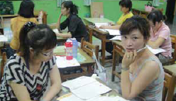
剛到台灣，學習中文的時候，很認真吧！

Slide 18
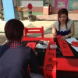
學習中文，
也學習中華傳統文化─寫春聯

Slide 19
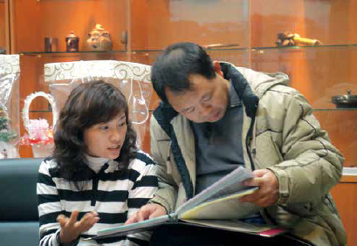
親愛的老公正在教我看書。

Slide 20
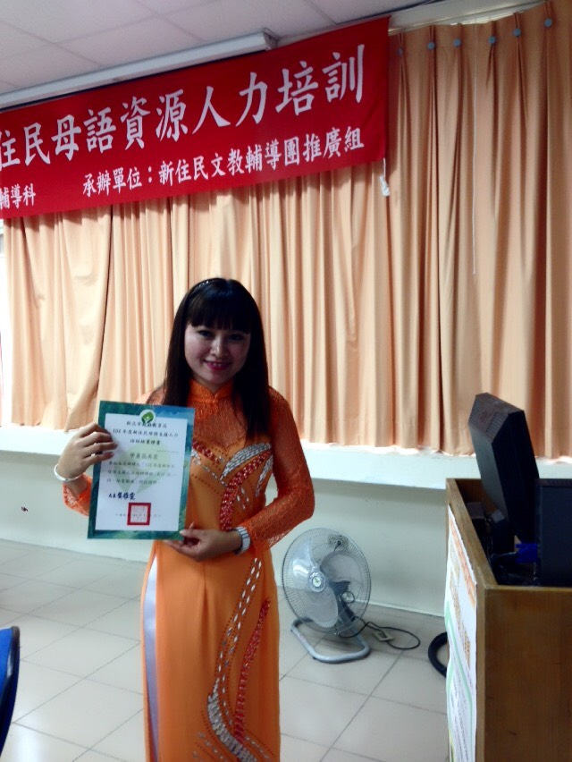
我還參加了104年的新住民母語教學的培訓課程，希望可以站上講台，教大家越南語！

Slide 21
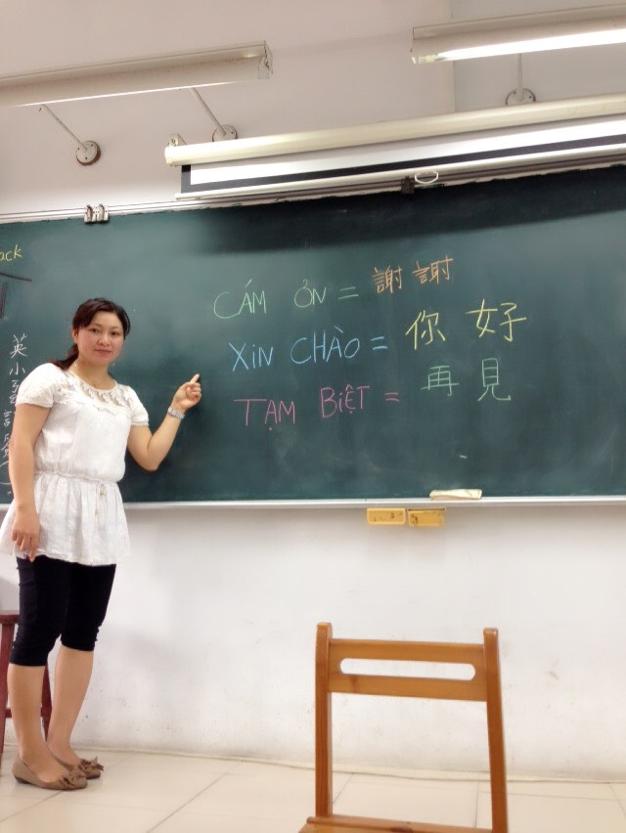
認真的付出，
終於讓我圓了當老師的夢想

Slide 22
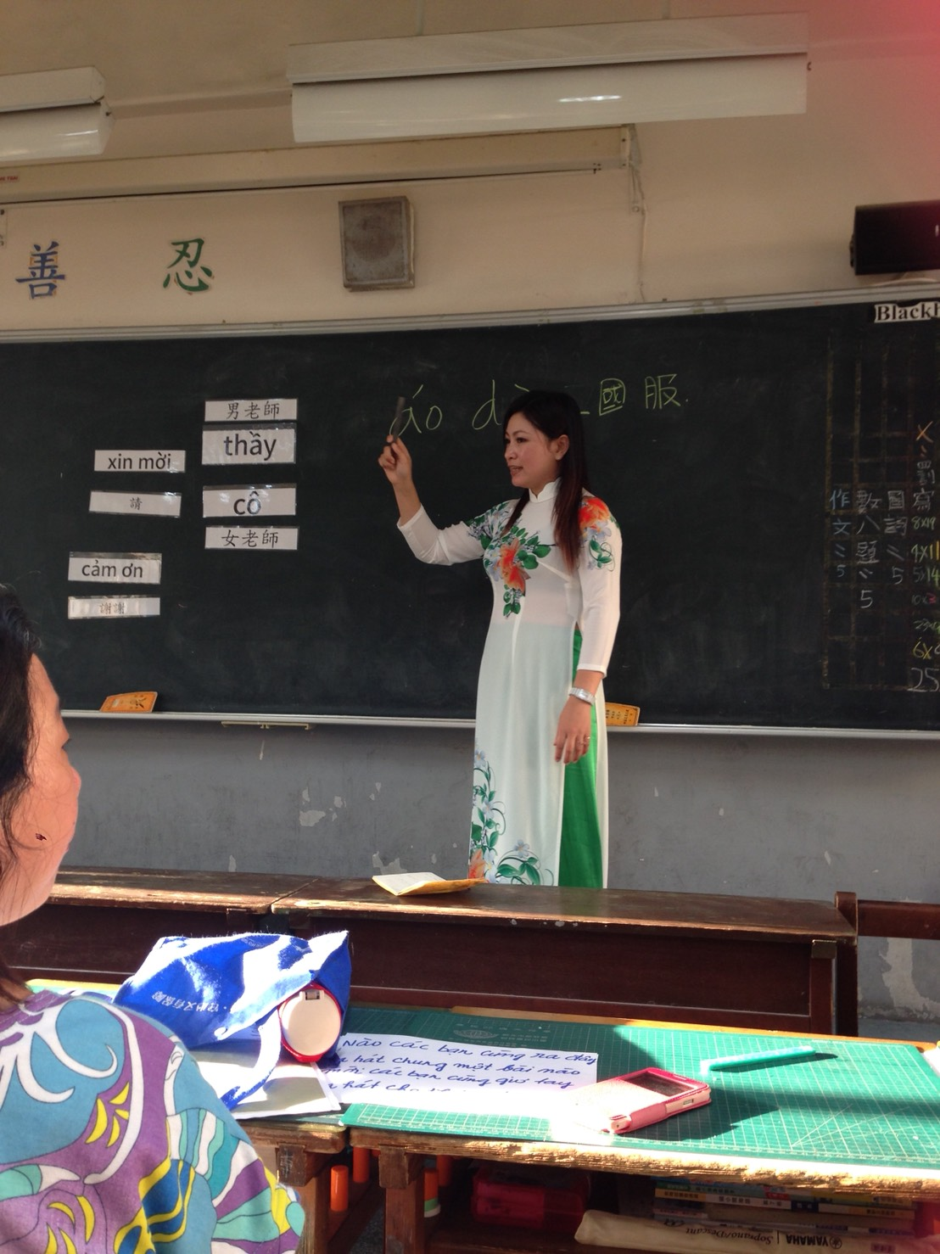
看我穿著國服教越南語的樣子，
很厲害吧！

Slide 23
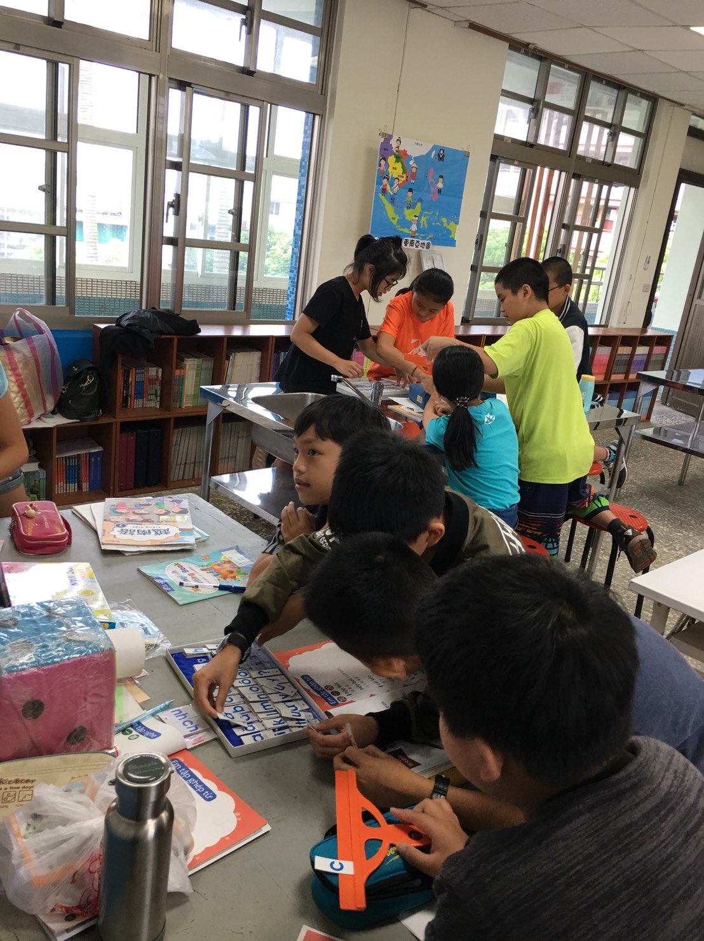
小朋友在我的課堂上都很開心呢！

Slide 24
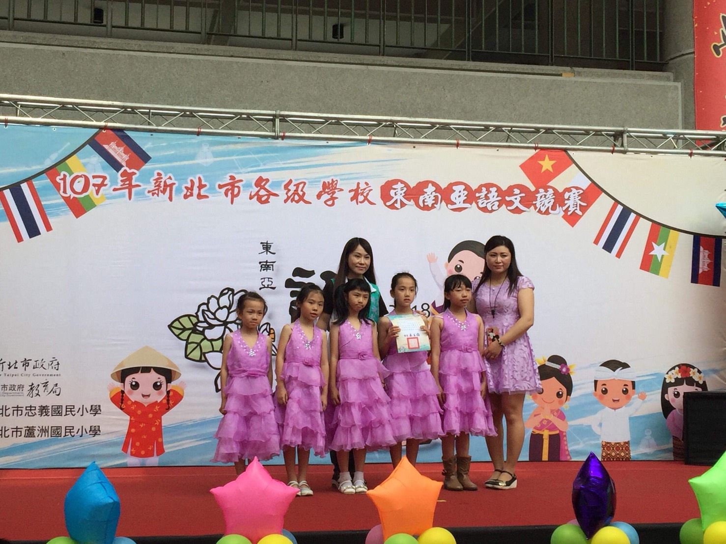
今年，
我還帶著小朋友們去參加語文競賽唷！

Slide 25
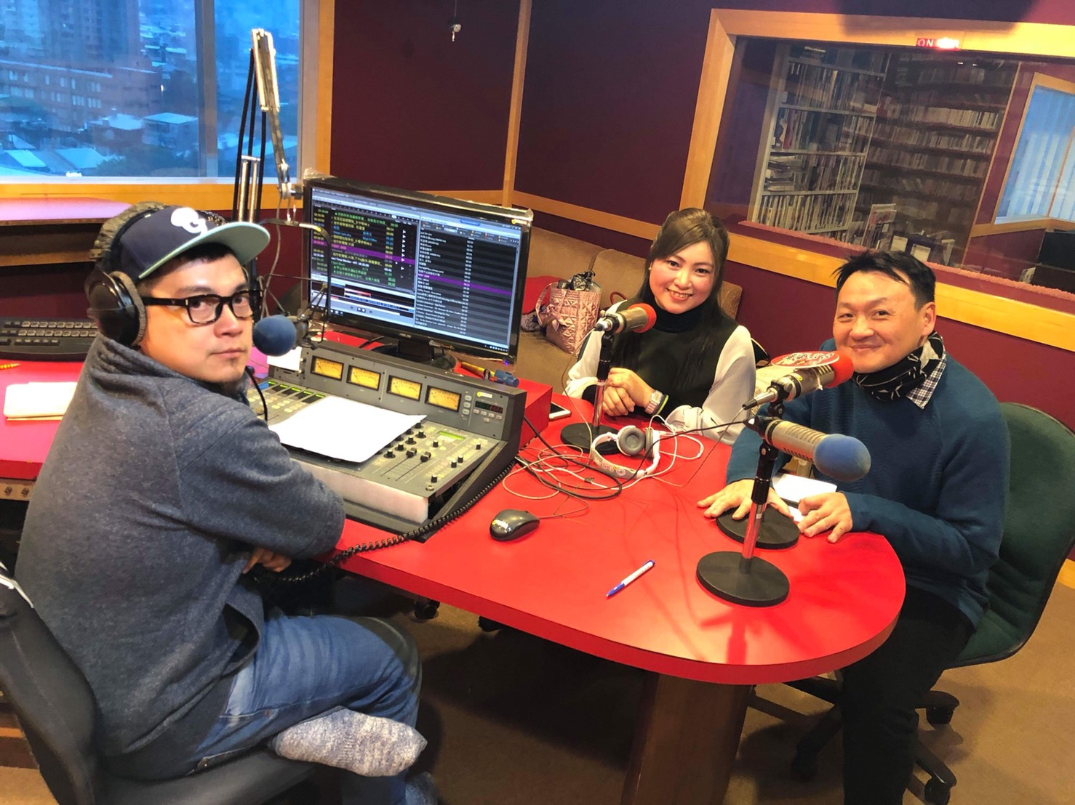
我和柯校長一起去電台接受訪問，
和大家分享語文教學的過程！

Slide 26
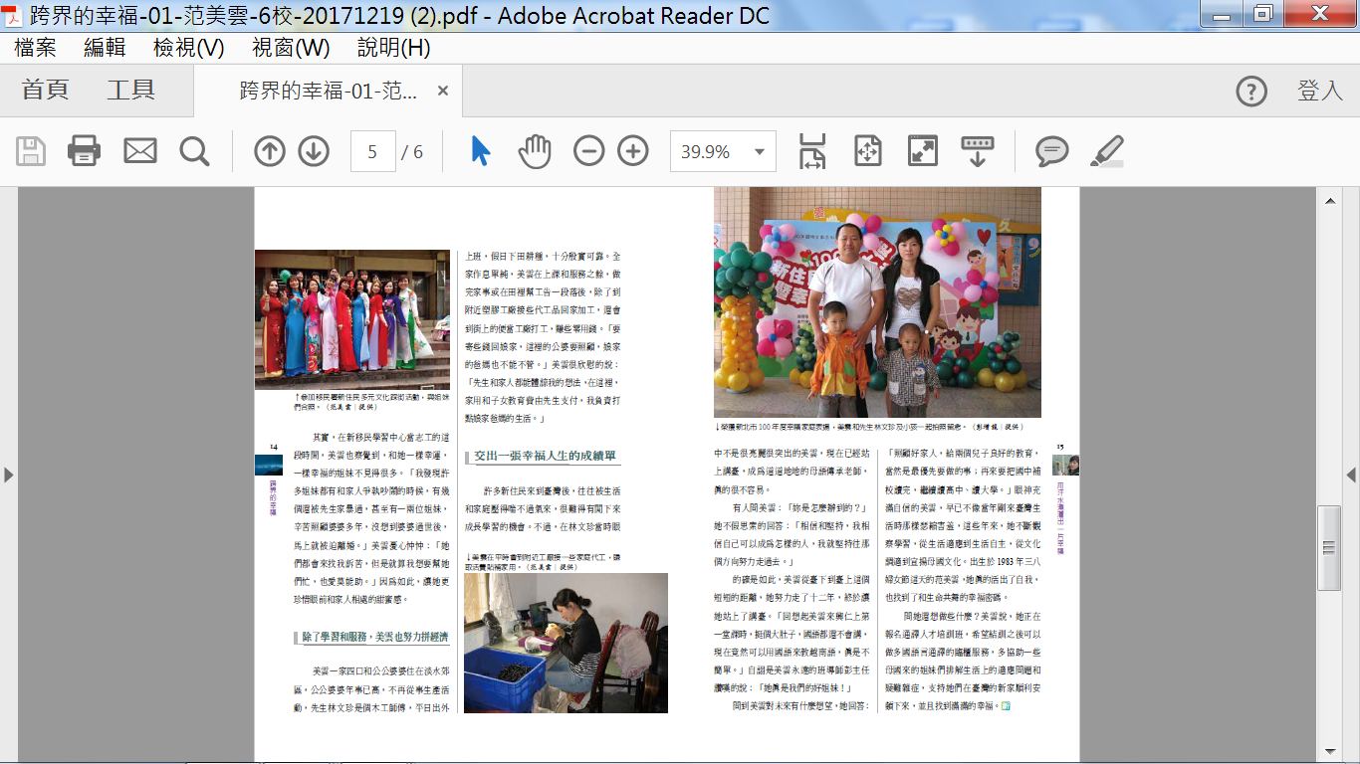
我和朋友們一起去西門町踩街

Slide 27
感謝所有支持我的人…..
支持我的力量，很多、很多…….
我丈夫一直很鼓勵我，幫我找了很多資源
一樣從越南嫁來的朋友，大家都會互相學習、互相鼓勵。
我去讀國小，慢慢學習時，老師他們也給我很多力量，解決語言跟文化上的問題。
以後，我參加許多課程，充實自己。
考到證照，有了當老師的資格，也終於圓了我想當。老師的夢想

Slide 28
這麼認真的學習，
當然就是希望可以適應台灣，
可以照顧家庭…………..

Slide 29
在台灣的全家福，
我的親愛的老公和小孩

Slide 30
在家做手工，
除了學習，我也很認真賺錢唷~

Slide 31
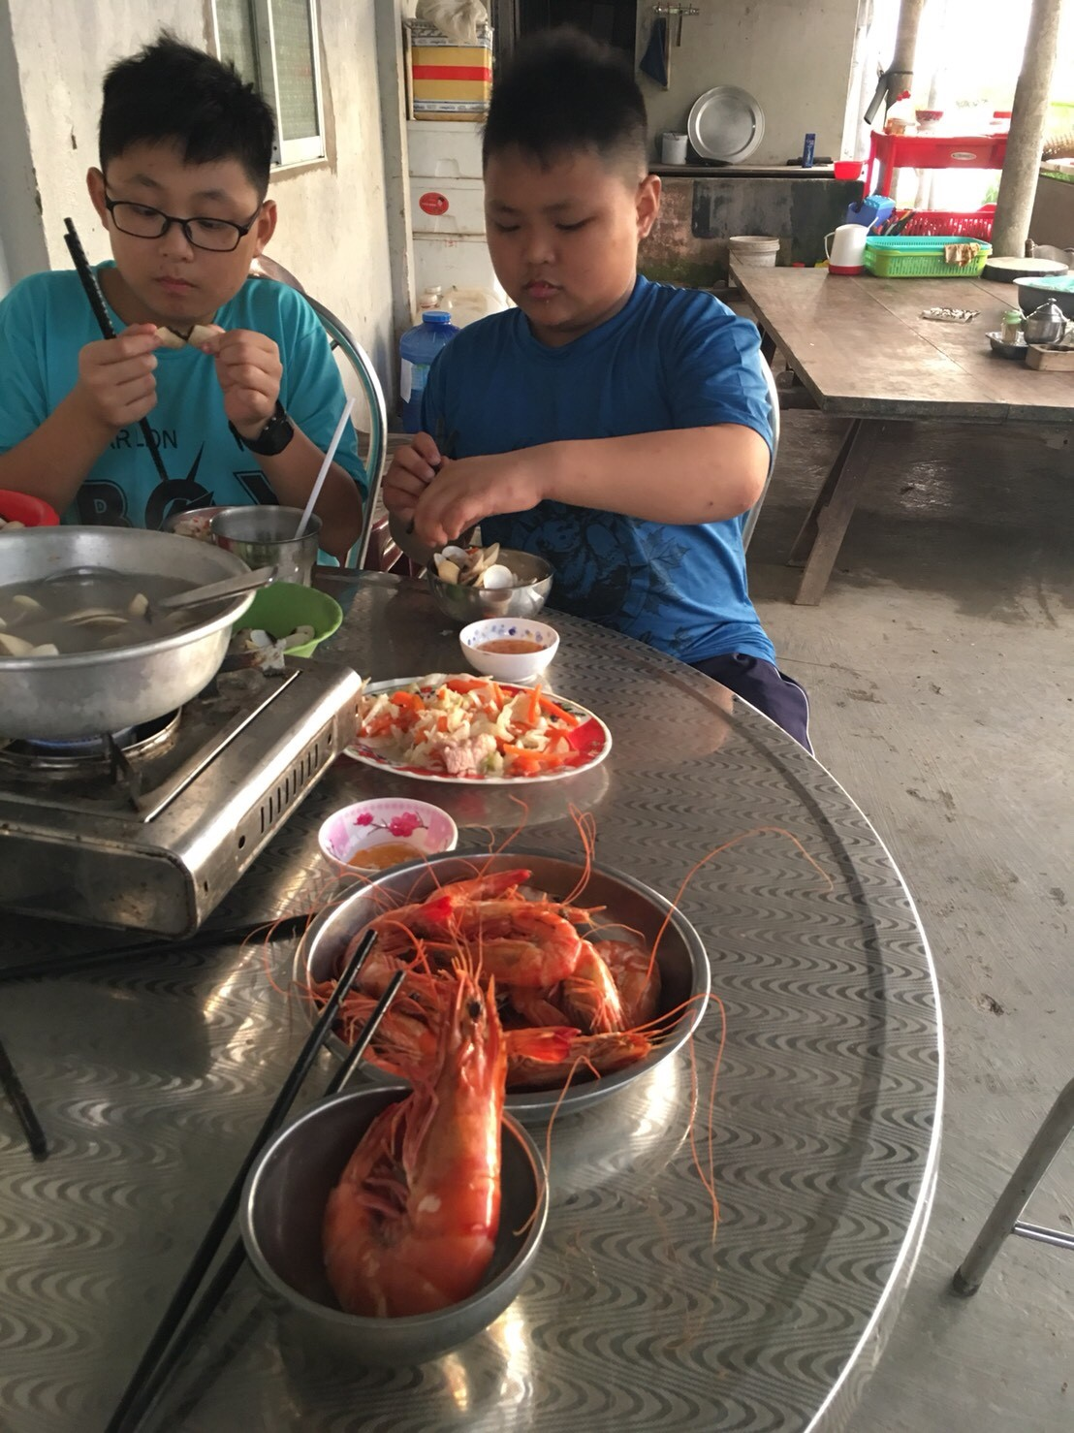
認真賺錢，才能常帶孩子們回越南
我們一起在越南吃家裡池塘抓來的蝦子

Slide 32
關於未來……….

